Slide 1
Воспитатель- человек, в руках которого растет душа.
Подготовила: воспитатель
МАДОУ «Црр- детский сад № 144»
Богданова Александра Сергеевна

Slide 2
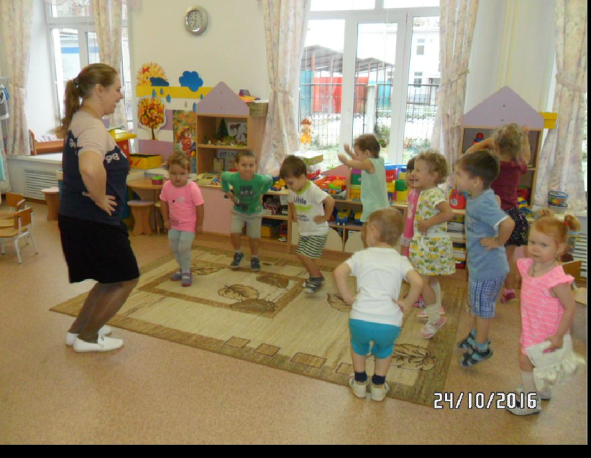
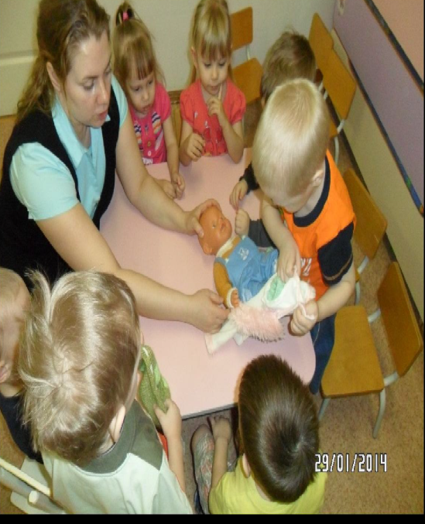
ы не просто воспитатели для деток, Вы им маму заменяете вполне. Им не нужно сладеньких конфеток, Если радостно, комфортно на душе! Для детей, ведь, главное – забота, И уход, вниманье день за днем. Воспитатель – сложная работа Если подопечных полон дом! Благодарны мы Вам за старанья, За улыбки детские и смех! Пусть проблемы и переживанья Позади останутся у всех! Мы желаем крепкого здоровья, Много сил, упорства и добра. Пусть встречают дети Вас с любовью И не забывают никогда! Соколовская Е. ***** Вы скажите — шахта, Вы скажете — стройка, Вы скажете — космос: Все это серьезно, но — Но все-таки садик, Останется садик, И нам никогда не прожить без него. Ведь каждый геолог И каждый ботаник, И даже ученый Средь множества книг Не мог появиться Без воспитанья, И именно садик на старте у них. Поэтому все мы Нашли это дело. И лучшую долю Мы вряд ли найдем. Мы здесь оказались По собственной воле И вот почему сегодня поем. Мы — воспитатели, Нам обязательна Любовь к профессии своей. У нас задание — Все наши знания — На воспитание детей. Шаферан И. 4 Коллекции стихов Навигация по записям ← Стихи про спасателей, спасателя Стихи про бухгалтера, бухгалтеров → Добавить комментарий Ваш e-mail не будет опубликован. Обязательные поля помечены * Комментарий Имя *
Мы не просто воспитатели для деток, Мы им маму заменяем, да, вполне. Им не нужно сладеньких конфеток, Если радостно, комфортно на душе!
Для детей, ведь, главное – забота, И уход, вниманье день за днем. Воспитатель – сложная работа Если подопечных полон дом!
Благодарны нам мамули за старанья, За улыбки детские и смех! Пусть проблемы и переживанья Позади останутся у нас у всех!

Slide 3
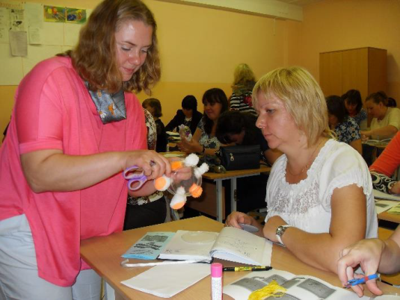
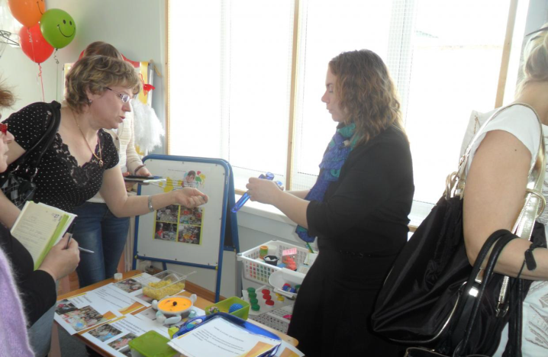
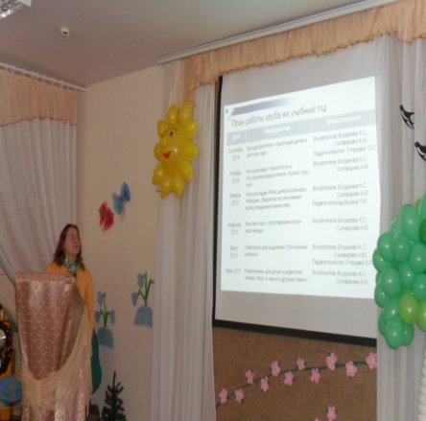
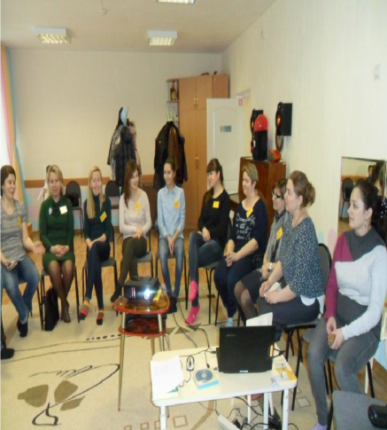
Чтобы было детям интересно, С нами проводить хоть целый день, Посещаем мы такие встречи, Показывать новинки нам не лень…

Slide 4
